Slide 1


Выполнили студенты группы 181-361: Позднякова Роза Кирилловна Мищенко Денис Дмитриевич
СТРАТЕГИЧЕСКИЙ ПРОЕКТ ПОЛИТЕХА: ЦИФРОВОЙ УНИВЕРСИТЕТ

Slide 2

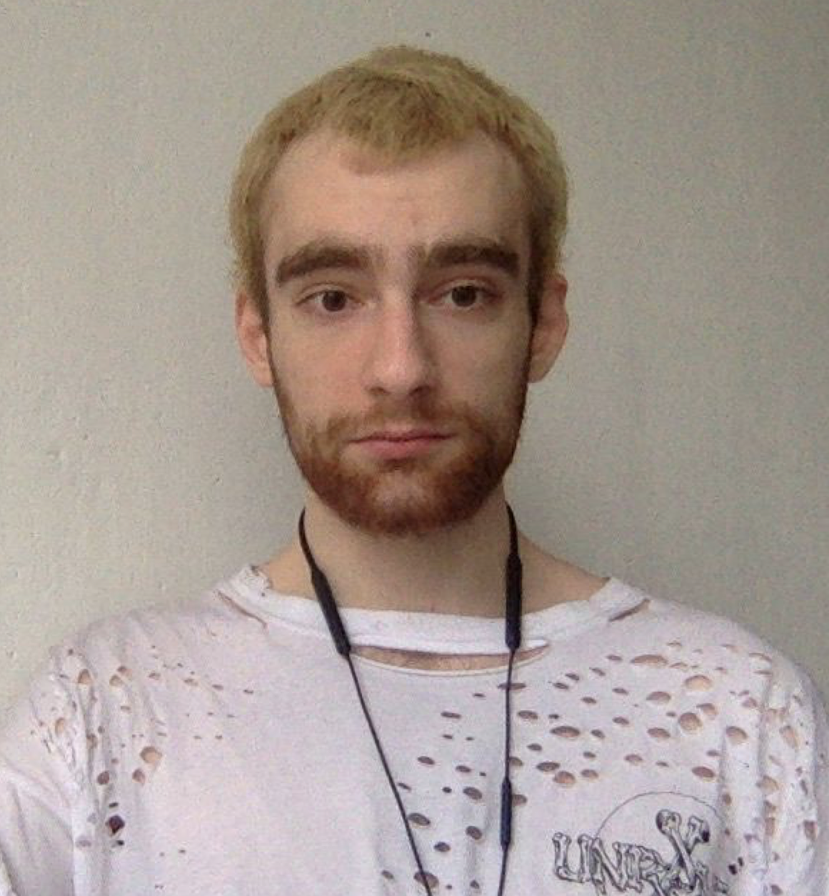
Представление участников
Позднякова Роза Кирилловна
Мищенко Денис Дмитриевич

Slide 3
Аннотация
Проект разработан с целью повышения комфортности взаимодействия студентов и работников ВУЗа с “Личным кабинетом Московского Политеха”

Slide 4
Задание на проект
Разработка технического задания,
Проведение интервью о пожеланиях потенциальных пользователей,
Формирование отчётов с результатами проведённых интервью,
Свод отчётов в единый документ,
Анализ данных,
Разработка usecase-диаграммы.

Slide 5
Этапы работы над проектом
Получение задания на проект
Уточнение задания
Выполнение задания на проект
Внесение правок/Доработка
Подготовка отчётной документации
Защита проекта

Slide 6
Техническая реализация
Usecase-диаграмма была разработана с помощью Microsoft Visio 2019
Пожелания пользователей были собраны с помощью вербального опроса (интервью)
Техническое задание было разработано на основе пожеланий пользователей
Постер был создан в программе Figma

Slide 7
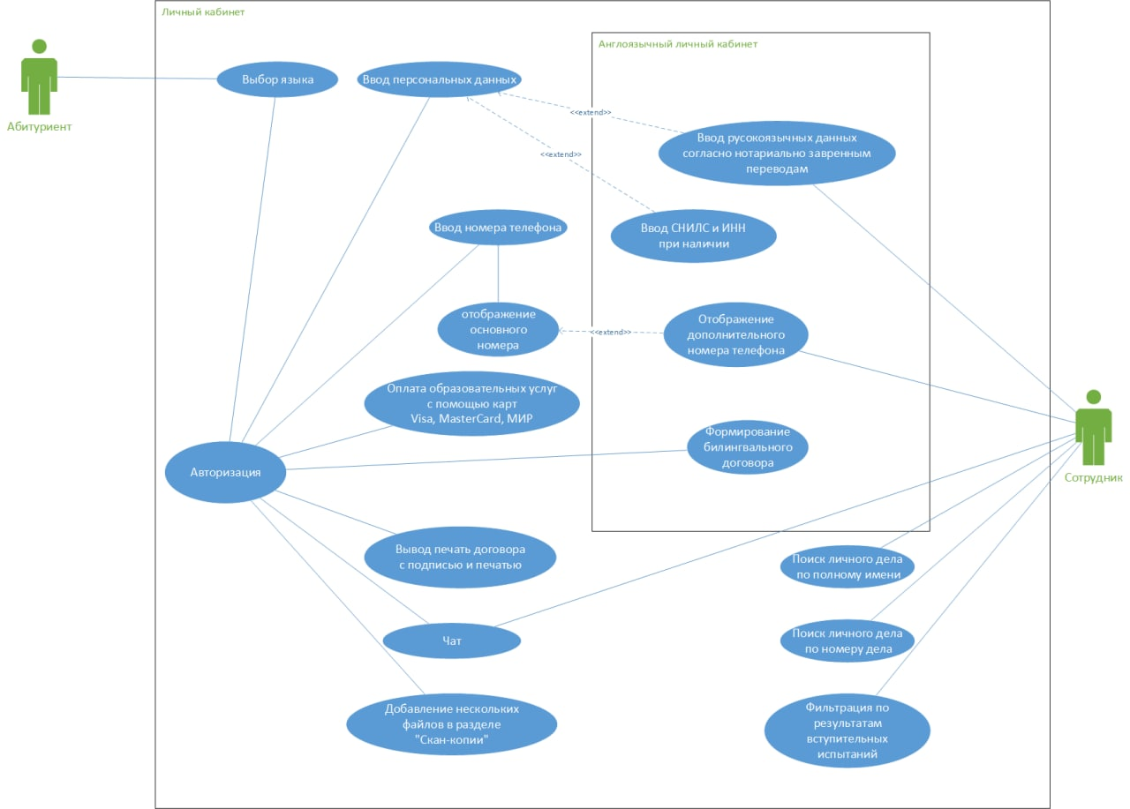
Демонстрация результатов работы

Slide 8
Пожелания к работе Личного кабинета абитуриента
Создание отдельного англоязычного личного кабинета поступающего и студента, добавление полей для ввода сотрудниками русскоязычного написания паспортных данных и документа об образовании согласно нотариально заверенным переводам документов;
При регистрации поступающего оставить «тип документа» только «Паспорт иностранного гражданина», eбрать поле «дополнительный» телефон для связи, оставить поле «Основной» без привязки номера к +7…;
Убрать поле «Являюсь соотечественником, либо в поле «Документ подтверждения» оставить только два пункта: «Вид на жительство» и «Документы, подтверждающие принадлежность к соотечественникам»;
Так же при регистрации поступающих окне выбора уровня образования убрать «Аспирантура», убрать раздел «Учет льгот и отличительных признаков», в разделе «Вступительные испытания» в форме сдачи экзамена оставить только пункт «Экзамен», всё после «Основание допуска» полностью убрать, если это невозможно, то оставить пункт «Иностранные граждане»;
В разделе направления подготовки оставить только одно направления для бакалавриата и три для магистратуры: 38.03.01 Economics and Finance of an Enteprise, 27.04.04 Logistics and Supply Chain Management, 42.04.01 Innovative Marketing in Advertising, 20.04.01 Экологическая безопасность в промышленности (в разработке)
При формировании договоров для иностранных абитуриентов сделать необязательными для заполнения поля «СНИЛС» и «ИНН»;

Slide 9
Предусмотреть вывод (печать) варианта договора, подписанного синей подписью ответственного работника Университета и скрепленного синим оттиском гербовой печати Университета;
В разделе «Договоры» заложить формирование билингвального договора;
Предусмотреть дополнительный канал коммуникаций между абитуриентом и работником договорного отдела (чат, WhatsApp, электронная почта);
Переместить кнопку «Подать заявление» и «На повторную проверку» в верхнюю часть, а также добавление уведомлений о том, что поступающий не до конца подал заявление на поступление;
В разделе вступительные испытания при выборе иностранного гражданства в поле «Основание допуска» автоматически отображать «Иностранные граждане»;
Добавить возможность поиска абитуриентов не только по фамилии, но и полному имени и номеру личного дела;
Добавить возможность в разделах «Скан-копии документов» в личном кабинете поступающего в каждом поле добавление нескольких файлов;
Должен был реализован алгоритм фильтрации сдачи вступительных испытаний (ЕГЭ или внутренние вступительные испытания) для иностранных граждан на основе предоставленного частного технического задания университета;
Должен быть разработан механизм всплывающих подсказок в личном кабинете поступающего по частному техническому заданию университета.

Slide 10
Предложения приемной комиссии
1. Сделать возможным объединение образовательных программ и (или) направлений подготовки, специальностей в многопрофильный конкурс. Количество направлений подготовки, на которые поступающий подает документы, в таком случае будет равняться количеству направлений подготовки (специальностей), включенных в многопрофильный конкурс. Например, в 2021 прием документов по многопрофильному конкурсу осуществляется по УГСН 38.00.00, куда входят направления подготовки по очной форме 38.03.М1 и по очно-заочной форме – 38.03.М2. Количество мест устанавливается на каждый многопрофильный конкурс, а не по отдельности на направление подготовку;
2. Сделать возможность установления по одному из вступительных испытаний выбор из двух или более предметов двух по выбору поступающего. На каждый из двух или более предметов должна быть возможность установить свой минимальный положительный балл предметов вступительного испытания при выборе направления подготовки + установить минимальные баллы. Выбор тип экзамена WS должен быть доступен только для абитуриентов с документом об образовании «Среднее профессиональное образование» с обязательным прикреплением “паспорта компетенции WS”.
3. Установить сроки приемов документов, сроки зачисления в системе 1С и ЛК поступающего, согласно правилам приема в университет (п. 2.1.3, 2.8.7, 2.8.7.1, 2.8.7.2, 2.8.7.3, 2.8.8, 2.8.9 –бакалавриат/ специалитет; 3.1.3, 3.7.6.1, 3.7.6.2, 3.7.6.3, 3.7.6.4, 3.7.6.4, 3.7.6.5 – магистратура). По аспирантам ожидается изменение порядка приема – информация будет направлена позже.
4. Установить максимальное количество заявлений на поступление - 5, с учетом количества направлений подготовки многопрофильного приема бакалавриата и специалитета. Установить максимальное количество согласий на зачисление по очной форме на направления бакалавриата и специалиста на бюджетные места - 5. Согласие на зачисление на бюджетное место может быть действующим только одно в каждый момент времени.
5. Сделать возможным вместе с поданным согласием на зачисление на бюджетную основу, подавать согласие на платную основу или подавать более одного действующего согласия на платные места. Сделать возможным зачисление одного и того же человека более одного раза (бюджет+платное, платное+платное и т.д.)
6. Предусмотреть ввод телефонных номеров с выбором кода страны из выпадающего списка (значение по умолчанию «+7 Россия» и ввода десятизначного номера)
7. В ЛК код подразделения паспорта сделать обязательным полем только для Паспорта РФ, иначе сделать его не активным для ввода;

Slide 11
8. После присвоения номера личного дела импортировать этот номер в ЛК абитуриента. В полях данных для модератора сделать поле «Личное дело» в разделах «Требуются проверки», «Принятые», «Все» и для модераторов сделать возможность поиска абитуриента по номеру личного дела. При размещении информации, в каком-либо инфоблоке ЛК абитуриента, сделать возможность опубликование этой информации во всех разделах ЛК. Убрать ограничение по символам при вводе информации в инфоблоках.
9. Сделать рабочий механизм восстановления пароля от ЛК абитуриента.
10. Сделать возможность регистрации в ЛК абитуриента и в системе 1С лиц, являющихся сотрудниками университета, студентами.
11. Сделать возможность поиска в ЛК модератора по частям фамилии, имени и отчества поступающего, по аналогии механизма поиска в системе 1С
12. Обеспечить работоспособность системы фильтров в ЛК модератора по выбору приемной кампании. При выборе уровня образования фильтрация не производится (в 2020 году данный фильтр не работал).
13. В ЛК модератора вместо номера приемной кампании выводить полное ее наименование (например, вместо «009» выводить «Бакалавриат и специалитет»).

Slide 12
14. На страницу входа и внутри ЛК абитуриента разместить название и символику Московского Политеха.
15. В ЛК модератора поменять местами колонки «Соотечественник» и «Наименование ПК»
16. Абитуриенты, которые заполнили анкету и приступили к заполнению заявления или заполнили заявление полностью, но не отправили на проверку модератору, должны отображаться во вкладке все заявления со статусом «Готовится» и в новой вкладке «Готовится»
17. Необходима система логирования для модераторов ЛК и в базе 1С, чтобы была возможность открывать новое (последнее) заявление абитуриента и открывать старые изменения с фиксацией времени, какие изменения сделал модератор с отображением статуса (Одобрено/Отклонено);
18. Убрать проверку регистра в поле Логин как при регистрации абитуриента, так и при входе в ЛК абитуриента.
19. После одобрения заявления в ЛК абитуриента, в письме должен быть указан номер личного дела/уникального номера, который должен формироваться автоматически после попадания заявления в систему 1С.
20. Добавить несколько позиций для добавления файлов в типы документов ЛК:
a. Возможность увеличение количества прикрепляемых дополнительных файлов;
b. Увеличить размер файла, который можно прикрепить до 100 МБ;
Возможность выбора даты вступительного испытания в соответствии с формой и основой обучения.
21. Убрать возможность абитуриентам с документом об образовании «Аттестат» (и если нету других документов) выбирать в ЛК тип сдачи вступительных испытании (т.е. по общеобразовательным предметам автоматом должно стоять ЕГЭ и иное выбираться не должно);
22. Исправить возможность добавления 3х направлений в ЛК, т.е. в 2020 году если абитуриент выбрал одно направление, но на 3 профиля, то он может выбрать еще 2 направления.
23. Если абитуриент заявил через ЛК абитуриента индивидуальные достижения и это было одобрено модератором, то проставление баллов за индивидуальные достижения в базе должно быть автоматическим. В случаи если абитуриент сдавал ЕГЭ по старому паспорту, то нужна возможность со стороны Абитуриента добавлять в ЛК свои старые паспортные данные с прикреплением фотографии подтверждающего данные.
24. Сделать навигационное меню ЛК абитуриента слева.
25. Сделать пошаговый алгоритм ввода персональных данных абитуриента и его документов:

Slide 13
Шаг 1 – Заполнение персональной информации
Фамилия, Имя, Отчество (при наличии), СНИЛС (при наличии), Дата рождения, Паспортные данные, Адрес регистрация, контактный телефон (мобильный или домашний), электронный адрес (заполняется автоматически при регистрации ЛК), Пол.
Шаг 2 – Заполнение данных об образовании
Тип документа (аттестат, диплом НПО, диплом СПО, диплом ВПО, Серия документа, Номер документа, дата выдачи, наименование ОУ. Год завершение, Страна, наименование населенного пункта, выданного документа. Необходимо создать чекбокс «Паспорт и документ об образовании оформлен на разные фамилии» (при выборе этого поля – становится активным поле для загрузки документа)

Slide 14
Шаг 3 Заполнение особых прав (при наличии – особое право, целевой прием, без вступительных испытаний, преимущественное право)
Шаг 4 Выбор направления подготовки/специальности – Список НП/С с возможностью выбора формы и основы обучения (с указанием перечня филиальских НП/С)
Шаг 5 Вступительные испытания - Выбор типа вступительного экзамена (ЕГЭ, Внутренний экзамен – поле доступно для иностранных граждан/граждан РФ со среднем или высшем образовании, инвалиды/ WS – доступен для выбора только, для поступающих со среднем профессиональным образованием). Добавить динамическую кнопку ЕГЭ/ВИ для всех предметов. При выборе ЕГЭ поля ввода результатов становятся доступными. При вводе результатов производится проверка по минимальному положительному баллу.
Для внутренних творческих ВИ один тип сдачи ВИ. При выборе типа WS становится активном поле для загрузки паспорта компетентности. Добавить чекбокс «Сдавал ЕГЭ по другому паспорту»( при нажатии активируется поле ввода серии и номера паспорта и поле для загрузки подтверждающего документа (при наличии))

Slide 15
Шаг 6 Индивидуальные достижения
Выбор индивидуальных достижений из перечня (в зависимости от уровня образования). При выборе ИД (кроме документа об образовании с отличием) активизирует поле для прикрепления подтверждающего документа.
Шаг 7 Дополнительные сведения.
Выбор стипендиального банка, информация о нуждаемости в общежитии, выбор изучаемого иностранного языка (английский, немецкий, французский).
Шаг 8 Заявление
Просмотр автоматически сформированного заявления. Подача заявления. Формирование, просмотр, отзыв согласия о зачислении.
Шаг 9 Договор
Заключение договора об оказании платных образовательных услуг. Должна быть возможность отправки более одного договора.

Slide 16
26. В ЛК модератора расширить область отображения данных по ширине экрана. Исключить горизонтальный скролл. Добавить кнопку «Подняться наверх».
Сделать возможность отображения количества записей, отображаемых на странице ЛК модератора (50,100,150)
27. Если при добавлении абитуриента в базу не указываются ни свидетельства ЕГЭ и не указывается внутренние вступительные испытания, то при проведении формировать автоматически пустое свидетельство ЕГЭ (для проверки в ФИС)
28. Для тех, кто подают документы без СНИЛСа, автоматически формировать уникальный код для размещения на сайте в пофамильных списках (или использовать уникальный номер личного дела);
29. В пофамильных списках убрать формирование колонок Фамилия Имя Отчество. Вместо колонки Фамилия формировать колонку СНИЛС, где будет отображаться номер СНИЛСа абитуриента или уникальный код (в случаи отсутствия номера СНИЛСа).
30. В мастере приемной кампании скрыть в карточке физ.лица абитуриента следующие поля и разделы:
Раздел «личная информация» - место работы, национальность. Семейное положение, должность, стаж работы
Раздел «Успеваемость» - скрыть
Раздел «Состав семьи» - скрыть
Раздел «Военная служба» - скрыть
Раздел «Студпрофком» - скрыть
Раздел «Трудовая деятельность» - скрыть
Раздел «Результаты деятельности» - скрыть
Раздел «Кадровый учет» - скрыть
Раздел «Информация о здоровье» - скрыть
Раздел «Вывгрузка в ГУП МСР» - скрыть

Slide 17
31. Обеспечить импорт приложенных документов и дополнительное хранение в базе 1С в карточке физ. Лица в разделе «Электронное личное дело».
32. В 2020 году при нажатии кнопки «Обновить заявление» или обновления страницы ЛК абитуриента менялось время подачи заявления и подачи согласия о зачислении в ЛК модератора. В результате у абитуриента, подавшего согласие в 17.55 и несколько раз обновившего страницу (например, с 17:55 до 18:02), в личном кабинете модератора отображалось время подачи согласия в 18:02. Модератор отклонял такое согласие, после установленного времени (время окончание приема согласий 18:00) хотя фактически оно было подано в установленное время. Необходимо чтобы в ЛК модератора время подачи заявления не изменялось при повторной отправки того же заявления или обновления страницы.
33. Создание единой ведомости по каждому предмету с фиксирование и отображением в ведомости даты простановки оценки в базу данных.
34. Хранение в ЛК модератора всех комментариев, с последующим просмотров их (чтобы всегда были доступны).
35. Разобраться со списками идущих на экзамен – попадают люди, у которых уже имеются результаты.
36. При оформлении договора на обучение в блок договорного отдела должны попадать люди, имеющие положительные баллы по всем предметам вступительных испытаний и подавшие согласие на зачисление
37. При формировании приказа о зачислении сделать отображение символа «-» в случае отсутствия у абитуриента отчества и/или если он без предоставления места в общежитии

Slide 18
Спасибо за внимание!

